Slide 1

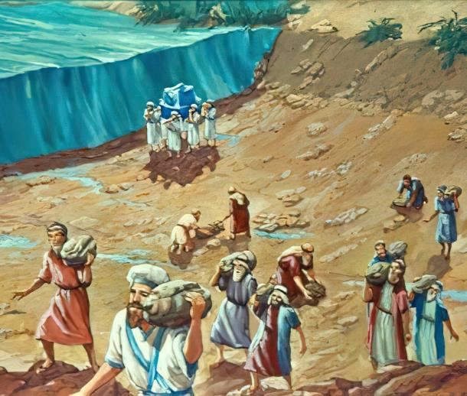
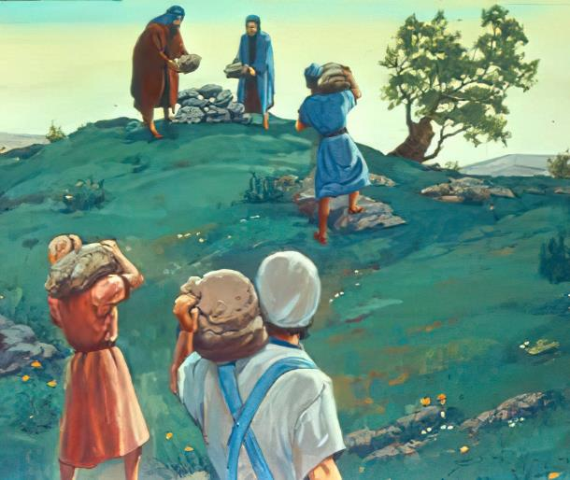

3과 2025년 10월 18일
은혜의 기념비들

Slide 2

“너희 하나님 여호와께서 요단 물을 너희 앞에 마르게 하사 너희로 건너게 하신 것이 너희 하나님 여호와께서 우리 앞에 홍해를 말리시고 우리로 건너게 하심과 같았나니
이는 땅의 모든 백성으로 여호와의 손이 능하심을 알게 하며 너희로 너희 하나님 여호와를 영원토록 경외하게 하려 하심이라 하라”
수 4:23, 24

Slide 3
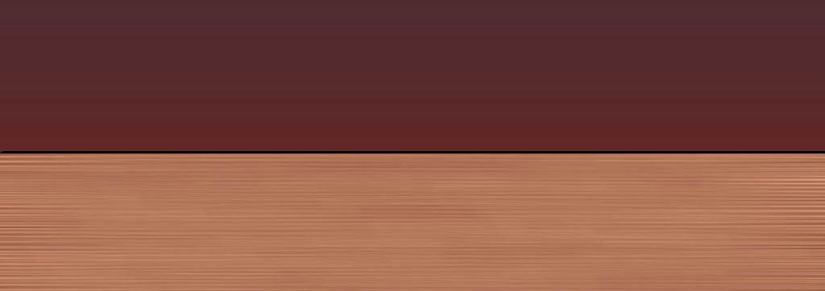
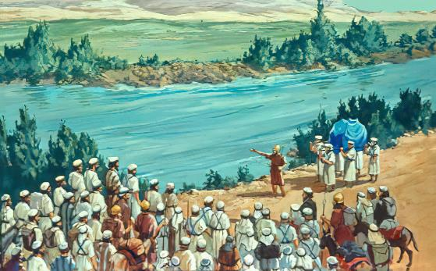
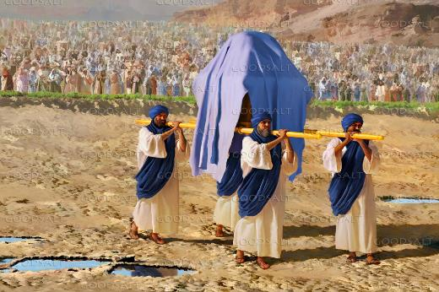







봄이 왔습니다. 빗물과 눈 녹은 물이 모여 요단 강이 범람하게 되었습니다. 이 강물은 사해를 향해 빠르게 흘러갑니다. 가장 얕은 곳인 요단강 나루터에서도 강을 건너는 것은 위험했습니다.
나이든 분들과, 임산부, 어린이, 가축들이 안전하게 이 강을 건널 수 있을까요?
사람이 하기에는 불가능했지만, 하나님께는 쉬운 것이었습니다: “너희는 자신을 거룩하게 구별하고 요단강을 건너라.”
요단강을 건넘 (수 3):
거룩하게 자신을 구별해야 함
하나님이 베푸신 기적들
기억하고 잊어버림 (수 4):
기억하기위한 기념비들
잊어버림의 위험
요단강에 세워진 기념비들

Slide 4
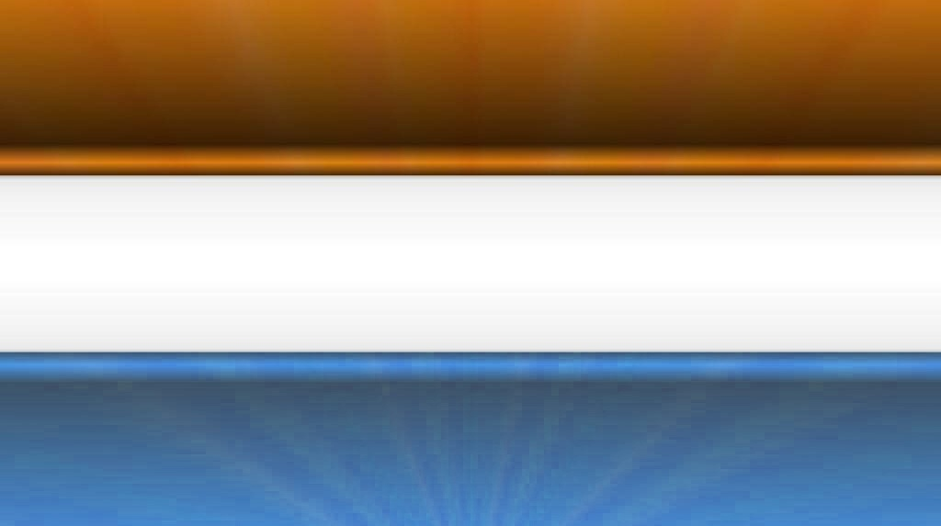
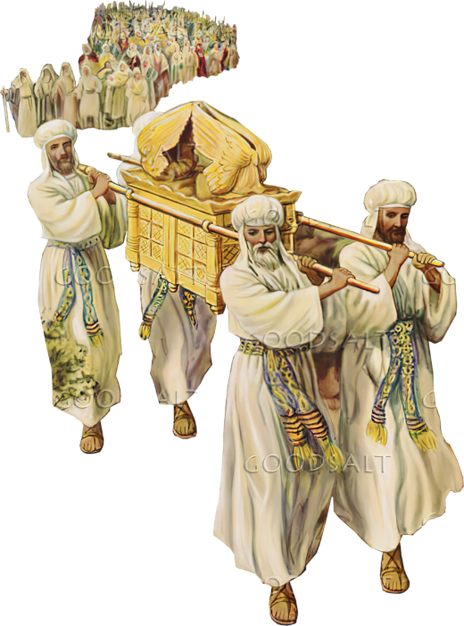
요단강을 건넘
(수 3)

Slide 5
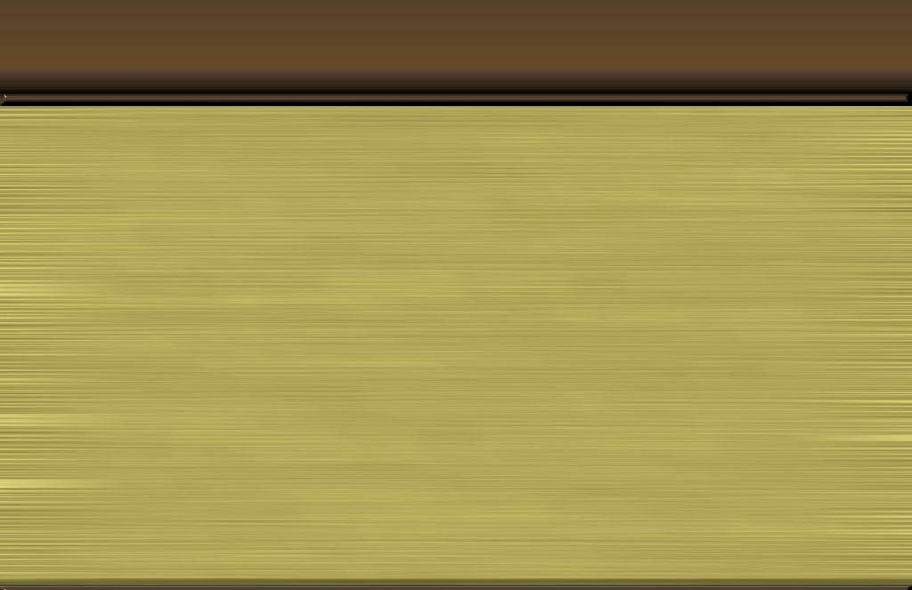
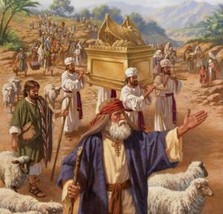
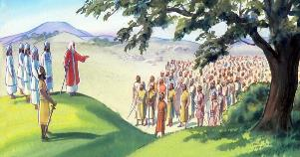
거룩하게 자신을 구별해야 함
“여호수아가 또 백성에게 이르되 너희는 스스로 성결케 하라 여호와께서 내일 너희 가운데 기사를 행하시리라” (수 3:5)
40년 동안 구름기둥은 이스라엘 진영이 떠날 때를 알려주었고, 법궤가 그들을 새로운 목적지로 인도했습니다(민 9:17; 10:33).
법궤를 따라 간다는 의미는;
십계명 돌판: 하나님께서 명령하신 십계명을 지키고
만나를 담은 금 항아리: 하나님의 돌보심을 믿고
아론의 싹난 지팡이: 하나님께서 선택하신 지도자들을 존중함
이제 떠날 때가 되었습니다. 그들은 싯딤을 떠나 요단 강에 도착해서 진을 친지 사흘이 되었습니다. 그리고 언약궤를 따라 약속의 땅으로 들어가라는 명령을 받았습니다(수 3:1-3).
그런데 전제 조건이 있었습니다. 그들은 자기 자신을 거룩하게 구별해야 했습니다(수 3:5). 거룩하게 구별되는 과정은 자기 옷을 빨고 몸을 씻는 정결 의식과, 죄를 버리고, 하나님의 계명에 순종하는 태도를 갖추는 것이었습니다.

Slide 6

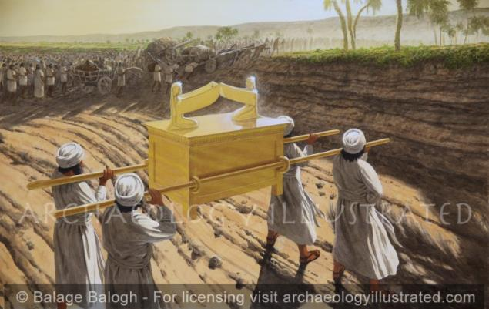
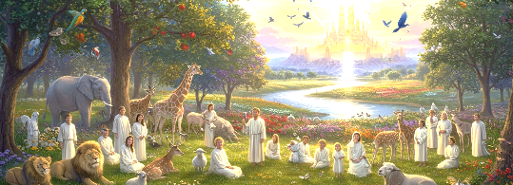
하나님이 베푸신 기적들
“곧 위에서부터 흘러 내리던 물이 그쳐서 심히 멀리 사르단에 가까운 아담 읍 변방에 일어나 쌓이고 아라바의 바다 염해로 향하여 흘러가는 물은 온전히 끊어지매 백성이 여리고 앞으로 바로 건널쌔” (수 3:16)
하나님은 “놀라운 기적을 행하시는 분”(시 72:18)입니다. 따라서 우리는 그분을 단 하나밖에 없는 신으로 인정하고 (시 86:10), 그분이 인간 역사 속에서 하신 놀라운 일들을 기억하며 (시 77:11), 그분의 놀라운 행적들을 이야기합니다 (시 96:3).
우주의 모든 것들을 창조하신 하나님께는 너무 어렵거나 놀라운 것은 없습니다(렘 32:17; 눅 1:37). 따라서 우리는 하나님께서 우리 삶에도 놀라운 일들을 행하실 것을 믿을 수 있습니다(시 107:8).
요단강을 안전하게 건넌 사건은 하나님께서 베푸신 기적인 동시에 하나님의 또 다른 약속 즉, 우리를 하늘 가나안으로 안전하게 인도하실 것을 미리 보여준 것이었습니다 (슥 8:6-8).

Slide 7
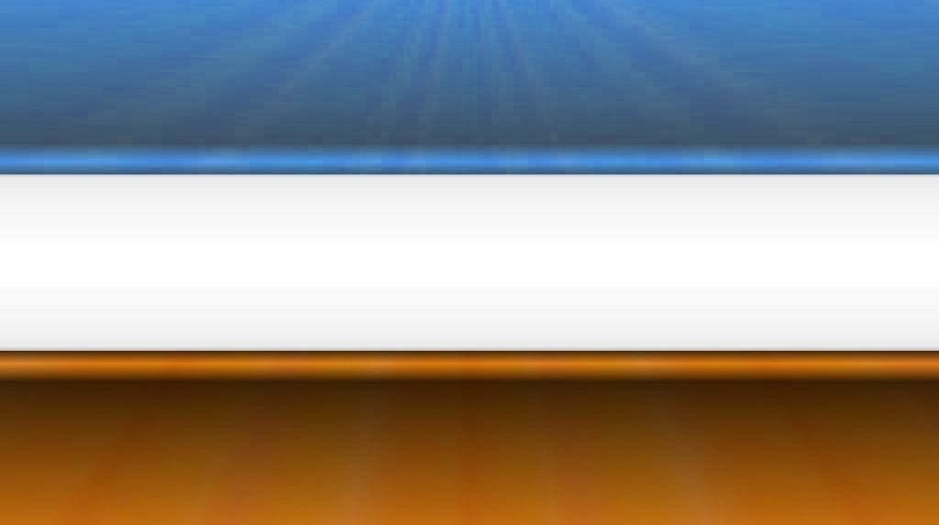
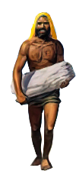
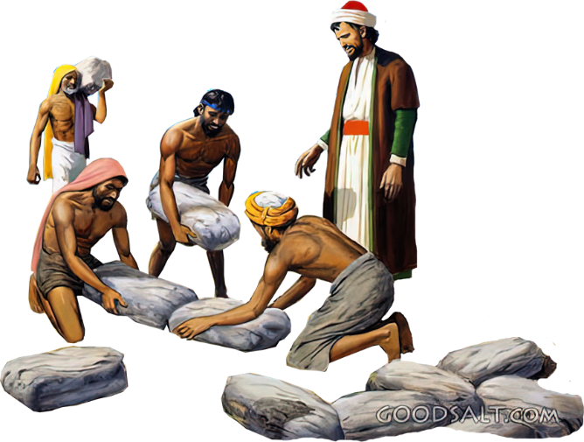
기억하고 잊어버림
(수 4)

Slide 8
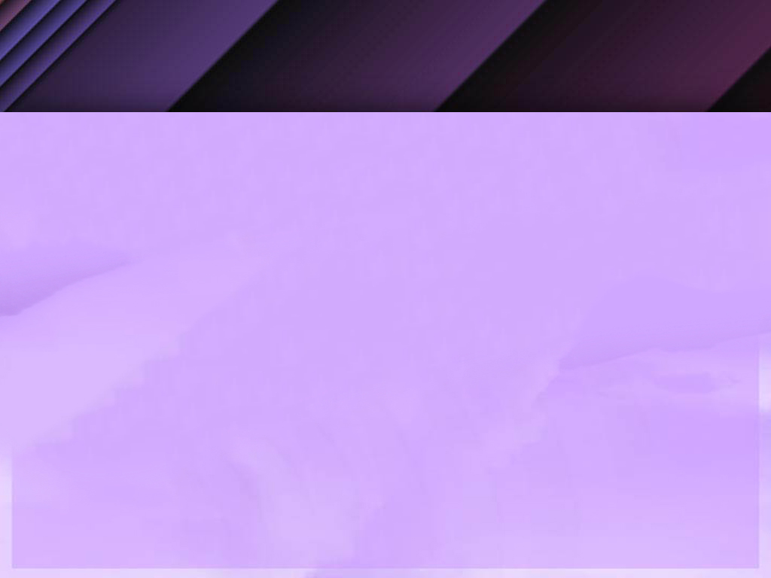
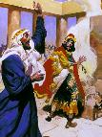
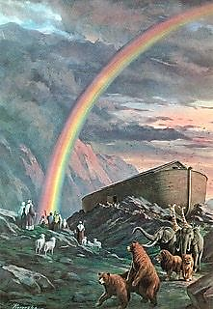
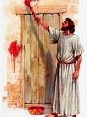
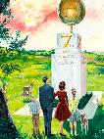
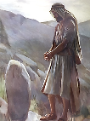
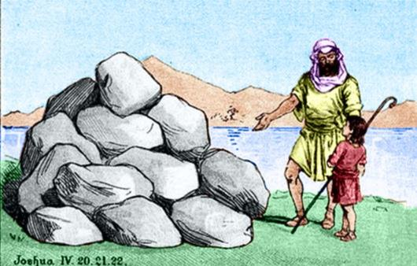
기억하기위한 기념비들
“이것이 너희 중에 표징이 되리라 후일에 너희 자손이 물어 가로되 이 돌들은 무슨 뜻이뇨 하거든
그들에게 이르기를…” (수 4:6-7 )
성경에서 말하는 표징은 상황에 따라 다른 의미가 있습니다:
놀라운 예언
(왕상 13:3)
상징 (창. 9:13)
경고의 표시 (출. 12:13)
중요한 계약 (겔. 20:20)
기념비
(창. 28:18)
여호수아가 요단 강에서 가져온 열두개의 바위들로 만든 표징은 맨 마지막의 예, 즉 기념비를 뜻합니다.
이 열두개의 바위들을 세우라고 명령하신 하나님은 그들로 이 사건을 기억하게 하시려는 목적을 넘어 어떤 근본적인 의도가 있으셨을까요 (수 4:6-7)?
역사를 모르는 다음 세대들은 하나님께서 이 전에 행하신 일들에 대해 배워야 했습니다. 그들은 하나님께서 베푸신 놀라운 역사적 사건들을 통해서 믿음을 키워야 했습니다. 부모들은 자녀에게 이 지식들을 전해줄 책임이 있었습니다(신 4:9). 우리도 이러한 지식위에 각자의 믿음을 세워가야 합니다.

Slide 9
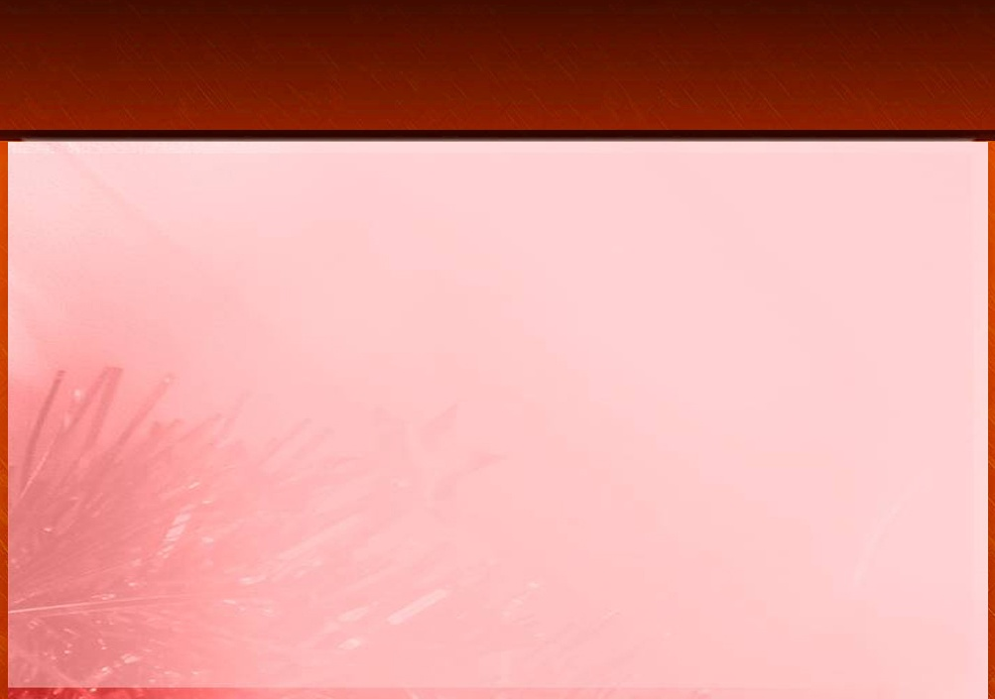
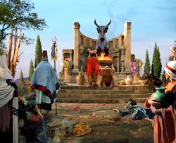
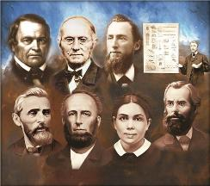
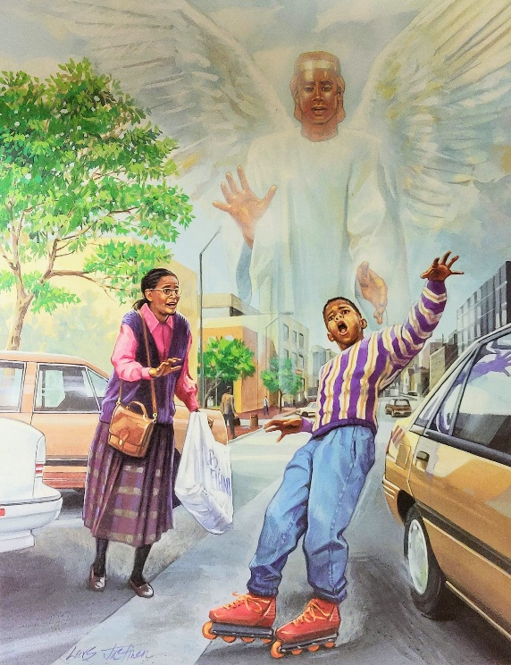
잊어버림의 위험
“이스라엘 자손이 여호와 목전에 악을 행하여 자기들의 하나님 여호와를 잊어버리고
바알들과 아세라들을 섬긴지라.” (삿 3:7)
여호수아는 길갈에 열두바위로 기념비를 세우면서 두 가지를 강조했습니다 (수 4:23).
하나님께서 우리, 즉 여호수아, 갈렙, 그리고 애굽에서 나온 세대 가운데 살아 있는 몇몇 사람들을 위해 홍해를 갈라 마른 길을 만드셨고
하나님께서 너희, 즉 광야에서 태어나 가나안을 정복할 새 세대를 위하여 요단강을 갈라 마른 길을 만드셨다
새로운 세대는 부모 세대가 저지른 같은 실수를 할 위험에 처해 있었습니다. 바로 하나님께서 자신들을 위해 기적을 베푸신 사건들을 잊어버리는 것이었습니다. 안타깝게도 그들은 그 역사들을 잊어버렸고, 그 대가를 치렀습니다 (삿 3:7-8).
따라서 하나님께서 우리 조상을 어떻게 돌보셨는지, 그리고 우리가 직접 경험한 하나님의 강력한 손길을 마음 속에 생생하게 간직하는 것은 중요한 것입니다!

Slide 10
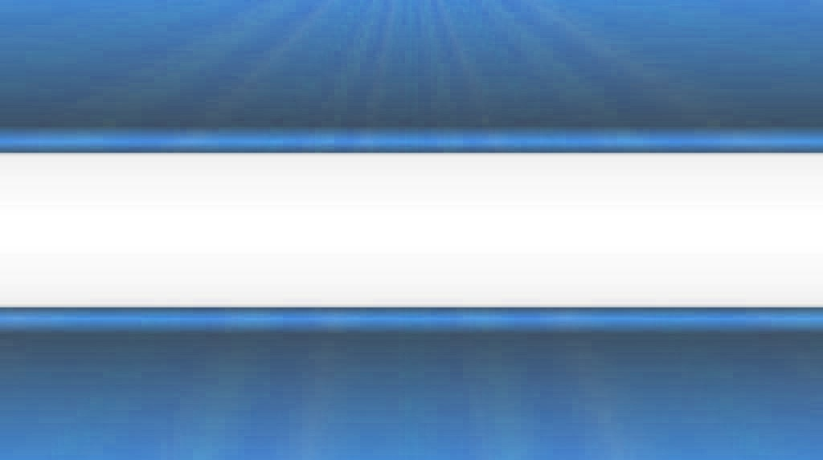
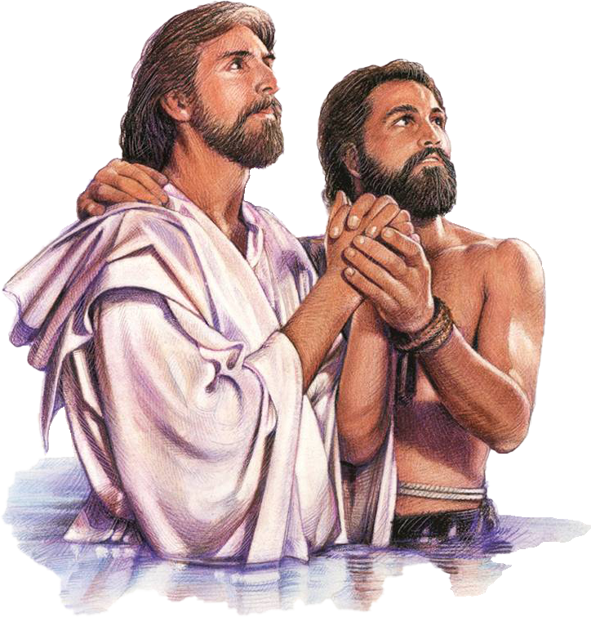
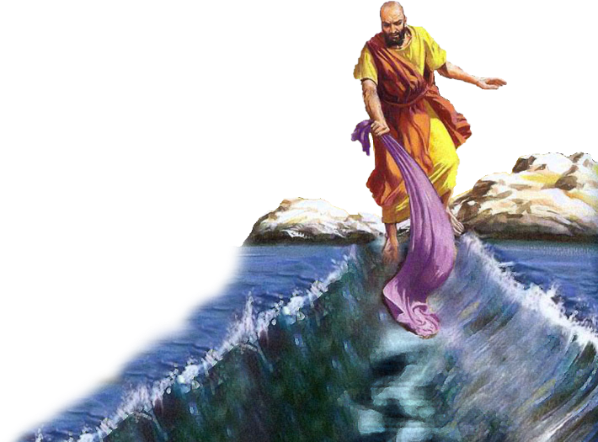
요단강에 세워진 기념비들

Slide 11

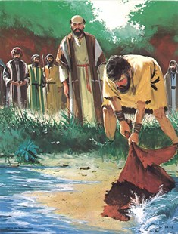
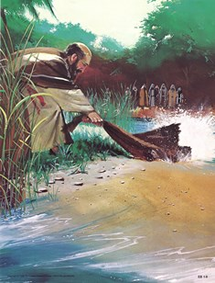
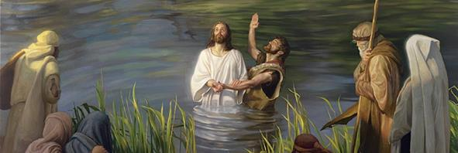
“하나님이 바다를 변하여 육지 되게 하셨으므로 무리가 도보로 강을 통과하고 우리가 거기서 주로 인하여 기뻐하였도다!” (시 66:6)
“홍해가 이스라엘을 보고 달아나며 요단 강물이 물러가고” (시 114:3)
홍해와 요단강을 건넌 것은 구원의 계획에서 중요한 이정표로 서로 연결된 역사적 사건들입니다(시 66:6; 시 114). 이 두 사건은 우리가 죄에서 해방되고 영생에 이르는 과정을 상징합니다.
실재로 엘리야는 요단 강을 기적적으로 건너 하나님께서 계시는 하늘로 올라갔습니다 (왕하 2:1, 7, 8, 11).
하지만 엘리사가 요단강을 기적적으로 건넜을 때 그 사건은 그가 성령을 받았다는 표징이었고, 성령님의 임재로 자신의 사명을 완수할 수 있었습니다 (왕하 2:14-15).
요단강에서 침례를 받으신 예수님도 엘리사와 같이 성령님께서 임하심으로 능력을 받아 자신의 사명을 완수하셨습니다. 곧 우리를 죄에서 해방시키고 영생을 주시는 것이었습니다 (막 1:9-11; 요 1:29; 3:16).

Slide 12
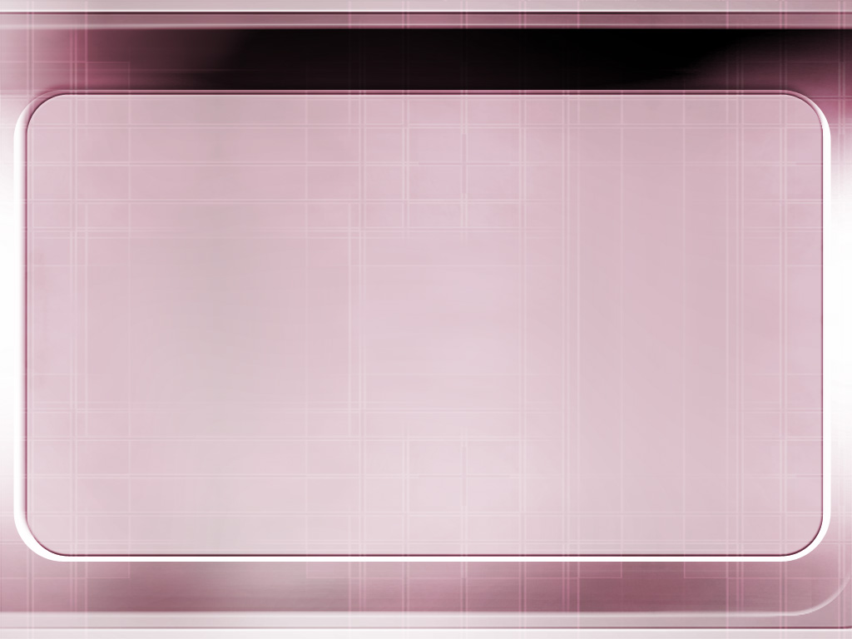
“그러므로 주님의 사랑과 친절하심, 그리고 큰 은혜를 기억합시다. 이스라엘 사람들처럼 우리도 증거의 바위들을 세우고, 하나님께서 우리를 위해 행하신 귀한 이야기들을 그 위에 새깁시다. 그리고 우리의 순례 여행에서 주님께서 우리를 돌보신 사건들을 기억하며, 따뜻한 감사로 녹아진 마음으로 “여호와께서 나에게 베푸신 모든 은혜를 무엇으로 보답할까? 내가 구원의 잔을 들고 여호와의 이름을 부르며 여호와께 드린 서원을 그의 모든 백성 앞에서 갚으리로다!”라고 선포합시다 (시 116:12-14)”
엘렌 화잇 (시대의 소망. 348)

